Slide 1
Python编程 ——从数据分析到数据科学
朝乐门
中国人民大学
chaolemen@ruc.edu.cn

Slide 2
12.while语句
朝乐门
中国人民大学
chaolemen@ruc.edu.cn

Slide 3
本章内容提要
▼第二篇 Python基础
► 12.while语句
12.1基本语法
12.2注意事项

Slide 4
12.1 基本语法
▼第二篇 Python基础
► 12.while语句
In[1]:
i=1
sum=0
while(i<=100):
sum=sum+i
i+=1
print(sum)
5050

Slide 5
12.2 注意事项
▼第二篇 Python基础
► 12.while语句
In[2]:
i=1
sum=0
while(i<=10):
sum=sum+i
i+=1
if i==6:
continue
if i==9:
break
print(i,sum)
else:
print("here is esle")

Slide 6
12.2 注意事项
▼第二篇 Python基础
► 12.while语句
2 1
3 3
4 6
5 10
7 21
8 28

Slide 7
12.2 注意事项
▼第二篇 Python基础
► 12.while语句
In[3]:
i=1
sum=0
while(i<=10):
sum=sum+i
i+=1
print(i,sum)
else:
print("here is esle")
int

Slide 8
12.2 注意事项
▼第二篇 Python基础
► 12.while语句
2 1
3 3
4 6
5 10
6 15
7 21
8 28
9 36
10 45
11 55
here is esle

Slide 9

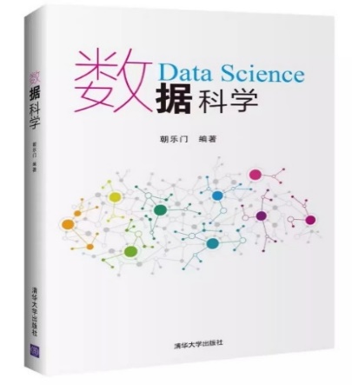

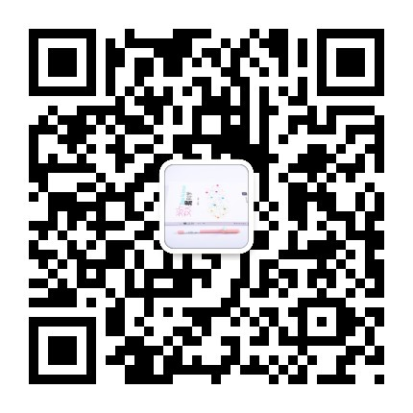
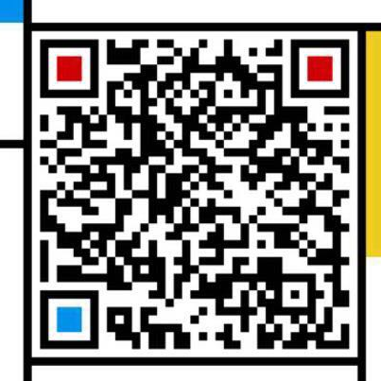
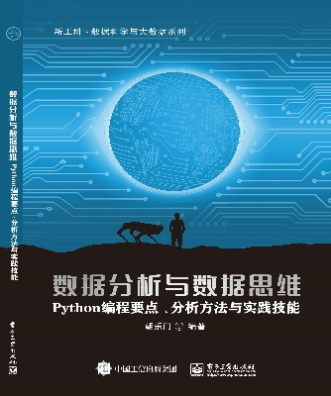
▼第二篇 Python基础
► 12.while语句
chaolemen
@
ruc.edu.cn
参考书目
微信公众号
主讲人联系方式
主讲人微信

